Slide 1
Internet e le Reti
Come comunicano tra loro i computer?

Slide 2
Obiettivi
Condivisione delle informazioni
Comunicazione telematica
Protocolli e servizi Internet
Privacy, sicurezza e diritto d'autore

Slide 3
La condivisione delle informazioni

Slide 4
Condividere
Possedere assieme
Circolo virtuoso

Slide 5
Tipologie di condivisione
Dialogo
Scritta

Slide 6
Legame tra comunicazione e condivisione
Ad ogni comunicazione tra N individui si genera condivisione di informazioni così come in ogni processo di condivisione di informazioni è avvenuta una comunicazione

Slide 7
La comunicazione telematica

Slide 8
Come avviene?
Invio
Alfabeto
Comprensibile
Trasmissione
Codice Binario
Impulso
Ricezione
Alfabeto
Comprensibile

Slide 9
Internet
Nato come strumento di comunicazione militare a seguito dei conflitti mondiali
Permette di traferire dati da un impulso all'altro del pianeta

Slide 10
Internet
Rete distribuita
Client/Server
Protocollo di comunicazione standard

Slide 11
Reti di calcolatori
Insieme di computer connessi tra di loro, in grado di scambiarsi messaggi mediante un protocollo di comunicazione comune: TCP/IP

Slide 12
Protocolli di internet

Slide 13
Processo di scambio fisico
Scrittura della lettera
Imbustamento e affrancatura
Consegna all'ufficio postale
Smistamento nell'HUB mittente
Trasporto verso l'HUB destinazione
Smistamento verso l'ufficio postale destinazione
Consegna al domicilio del destinatario
Apertura della busta
Lettura del testo

Slide 14
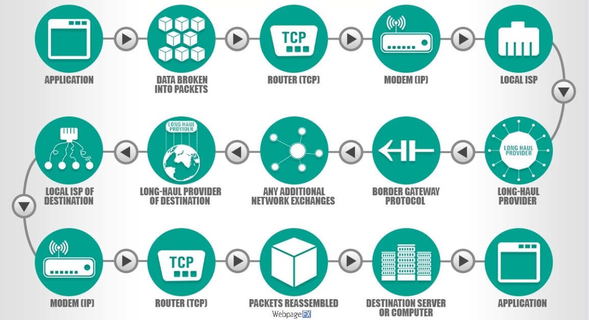
Processo di scambio elettronico

Slide 15
Caratteristiche
Le entità ai vari strati sono consapevoli solamente dello strato sottostante
Le entità a pari livello parlano la stessa lingua
Ciò che viene prodotto da uno strato è il punto di partenza per lo strato successivo
Ogni strato aggiunge un'aggiunta al messaggio da scambiare (overhead)

Slide 16
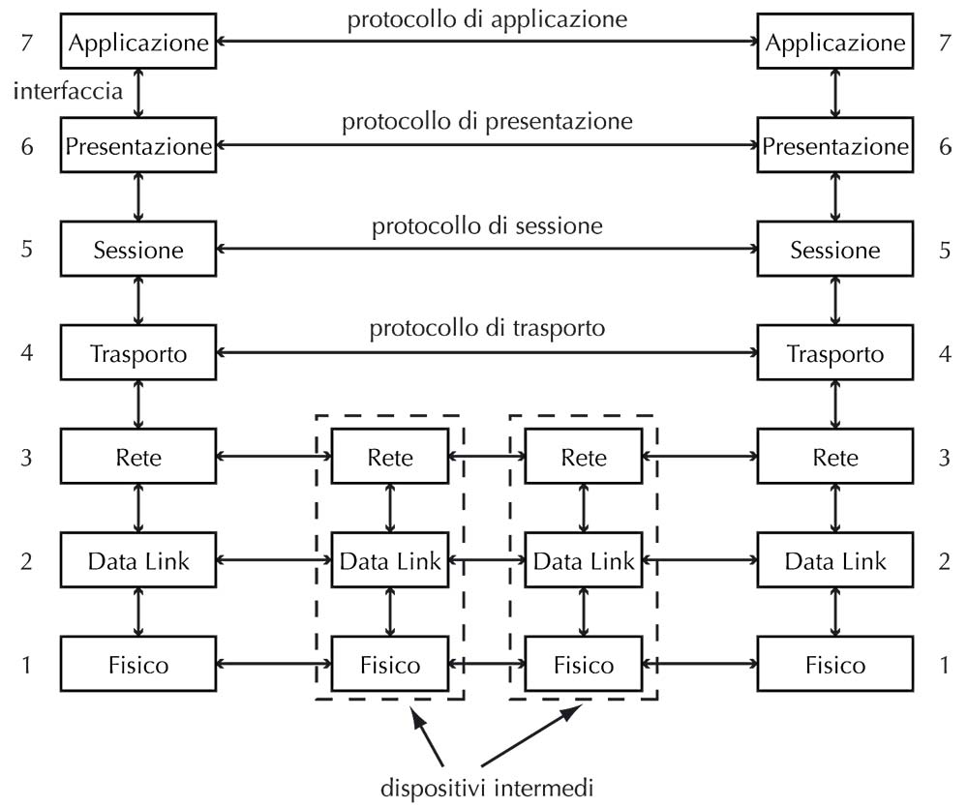
Pila ISO/OSI

Slide 17
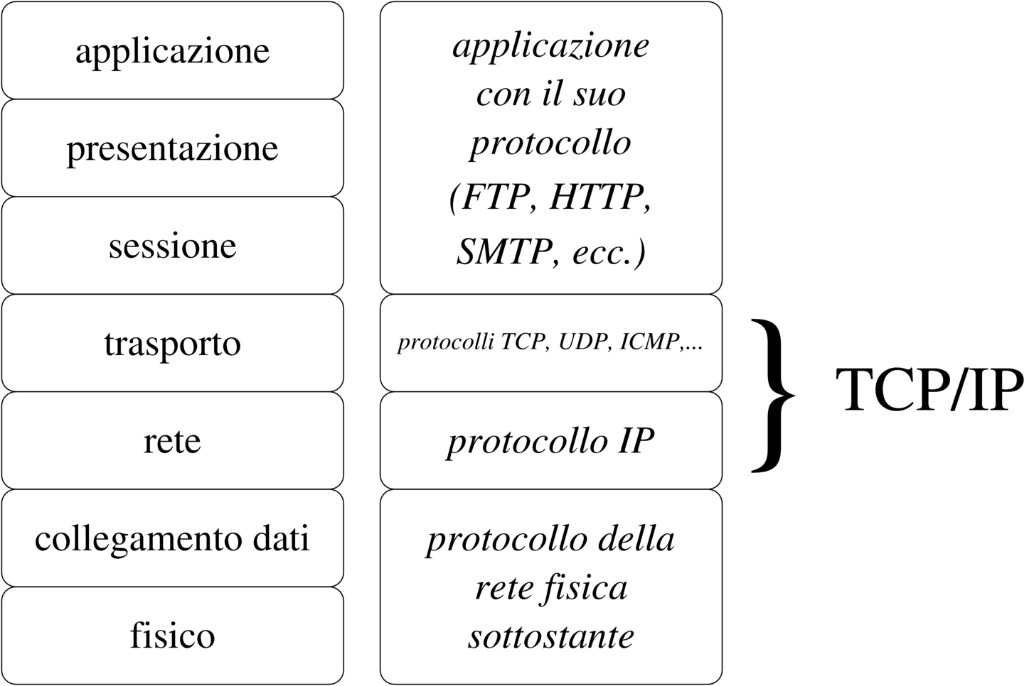
TCP/IP

Slide 18
HTTP
Indirizzo IP composto da numeri
192.168.1.12:80
DNS
Permettere di associare un servizio ad un nome invece che a un numero

Slide 19
Veloce prova
Inserite nella barra di ricerca del vostro browser 17.172.224.47

Slide 20
Navigazione su internet

Slide 21
Perché navigare?
Non conoscendo la tipologia di Internet, è molto difficile sapere dove trovare una determinata risorsa

Slide 22

Browser

Slide 23
URL
Navigare su Internet significa, dal punto di vista strettamente tecnico, chiedere una risorsa identificata da un URL
E' l'equivalente di comporre un numero telefonico
Ogni pagina, essendo una risorsa diversa dalle altre, ha un indirizzo univoco, rendendo tutto potenzialmente identificabile

Slide 24
URL
protocollo://computer.dominio.estensione/file?altro
Cerca il proprietario di dominio.estensione, quando l'hai trovato, chiedi dove si trova il server computer e, quando ti sei connesso, chiedi la risorsa file che ha come parametro il valore di altro

Slide 25
Esempio URL
http://www.edudotnet.it/Archivio/Documenti.html

Slide 26
Tracing Route
Aprite cmd dalla liste delle applicazioni
tracert sito

Slide 27
I Servizi di Internet

Slide 28
Cos'è un servizio?
Un servizio è una o più risorse di elaborazione che forniscono dei risultati per gli utenti finali oppure per altri servizi

Slide 29
Tipologie di servizi di Internet
File sharing
Streaming video
World Wide Web
Email e chat
Mailing list
News group
Social Networking

Slide 30
Motore di ricerca
Finalità di carattere commerciale, in quanto l'azienda trae il suo profitto dalle pubblicità che vende
E' un servizio ospitato in server farm che permette di cercare un contenuto all'interno di Internet

Slide 31
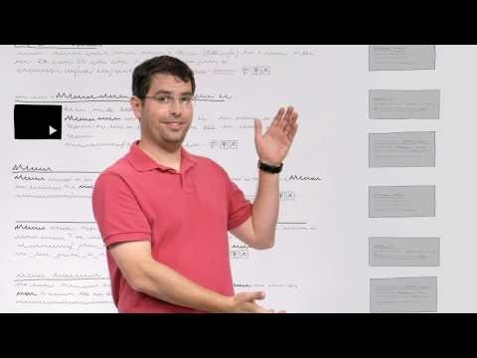
Funzionamento Motore Ricerca

Slide 32
Funzionamento Motore Ricerca
L'utente inoltra al server di Google l'argomento richiesto
Il server web invia le richieste al server di indicizzazione
Il server di indicizzazione, oltre a recuperare e ordinare le pagine in base al loro contenuto, indica al server di documentazione di generare le pagine dei risultati che contengono la ricerca richiesta
Il server di generazione delle pagine, in base alle informazioni ricevute, crea dei piccoli riassunti per descrivere i risultati e le restituisce al richiedente in base alla loro rilevanza

Slide 33
Google
Secondo voi è solo un motore di ricerca?

Slide 34
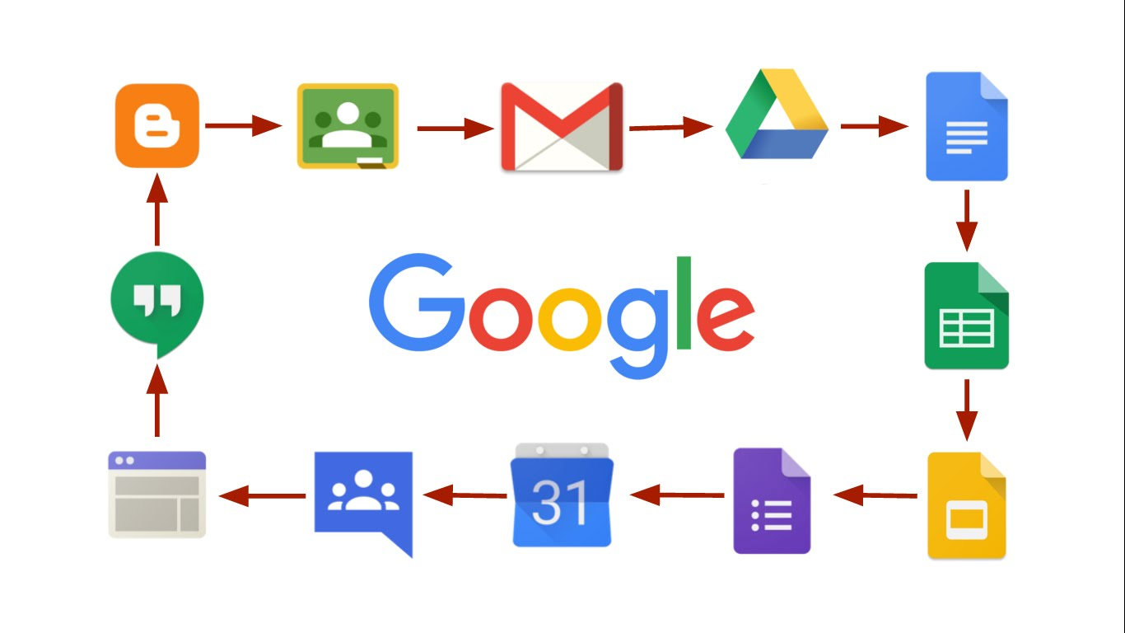
Google

Slide 35
Attività servizi
File sharing
(FTP)
Streaming video
(Youtube)
Email e chat
(Whatsapp)
Mailing list
(Gmail)
News group
(Blog)
Social Networking
(Instagram)

Slide 36
Normativa sulla privacy

Slide 37
Significato di privacy
Diritto alla riservatezza delle informazioni personali e della propria vita personale
Diritto di ogni persona di controllare tutte le informazioni che la riguardano, come vengono trattate e la possibilità che siano consultate da altri solo in caso di necessità

Slide 38

Quanta privacy pensate di avere?

Slide 39
Ma forse qualcosa si muove

Slide 40
Tipi di informazioni
Personali: nome, cognome, indirizzo, telefono, codice fiscale, etc.
Identificativi: fotografie
Giudiziari: eventuali carichi pendenti, sanzioni amministrative, stato di imputato o indagato
Sensibili: stato di salute, opinioni politiche, origine razziale ed etnica, convinzioni religiose

Slide 41
Trattamento dei dati
I dati devono essere completi, aggiornati e non eccedenti rispetto agli scopi per cui sono stati destinati
Devono essere trattati in modo lecito, corretto e soprattutto per un periodo di tempo non superiore a quello necessario
Devono essere attuate misure di sicurezza idonee, quali cifratura

Slide 42
Procedura di accesso ad un sistema informatico
Identificazione
Autentificazione
Autorizzazione

Slide 43
Identificazione
Username
Certificati digitali
Chiavi crittografiche pubbliche
Dispositivi biometrici

Slide 44
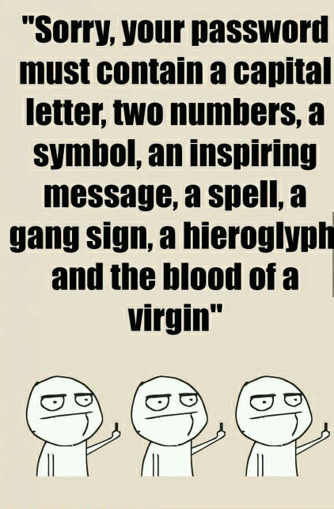
Autentificazione
Password
Lunghezza di almeno 8 caratteri
Non deve contenere riferimenti agevolmente riconducibili all'utente
Deve utilizzare una combinazione di lettere alfabetiche maiuscole e minuscole, numeri e simboli
Chiave crittografata privata

Slide 45
Baddest password 2018
123456
password
123456789
12345678
12345
111111
1234567
sunshine
qwerty
iloveyou
princess
admin
welcome
666666
abc123
football
123123
monkey
654321
!@#$%^&*
charlie
aa123456
donald
password1
qwerty123

Slide 46
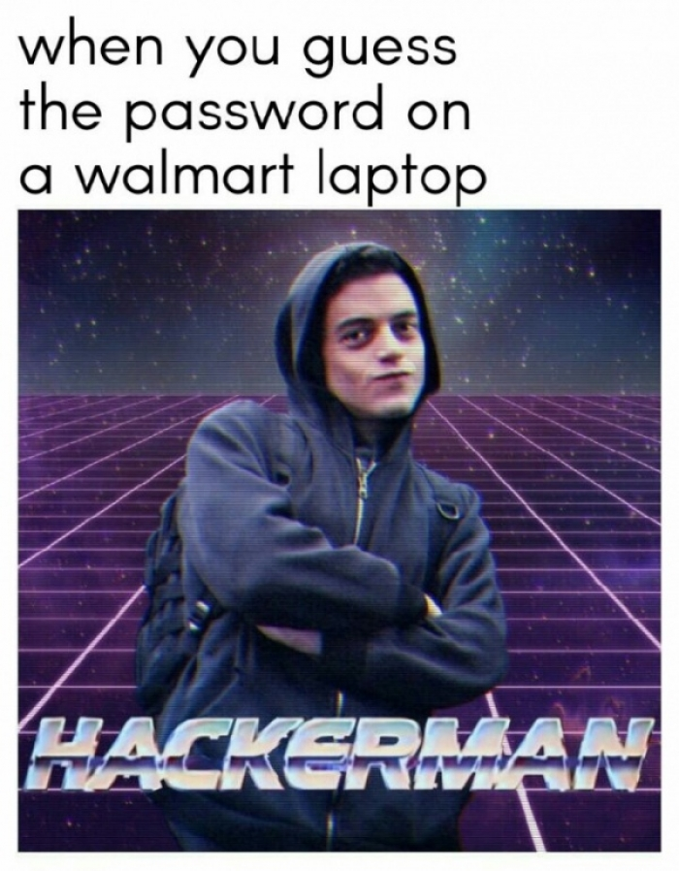
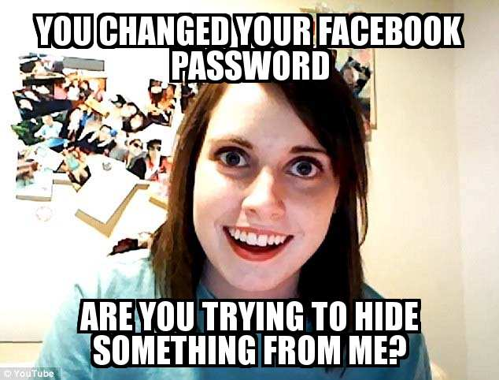
Password

Slide 47
Autorizzazione
Meccanismo con cui il sistema ci concede di poter effettuare delle determinate operazioni mediante il rilascio di un token
Parola chiave molto lunga che viene generata automaticamente dal sistema in base a ciò che l'utente è abilitato o non abilitato a fare

Slide 48
Fasi del token
Richiesta token di accesso
Rilascio token di autorizzazione
Invio della richiesta e del token per accedere al servizio
Validazione del token
Invio della risposta

Slide 49
Protezione dal software dannoso

Slide 50
Veloce ricerca
Virus
Worm
Trojan
Exploit
Spyware
Patch

Slide 51
Malware
Qualsiasi tipo di minaccia informatica
Software che è specificatamente scritto con l'intento di fare dei danni

Slide 52
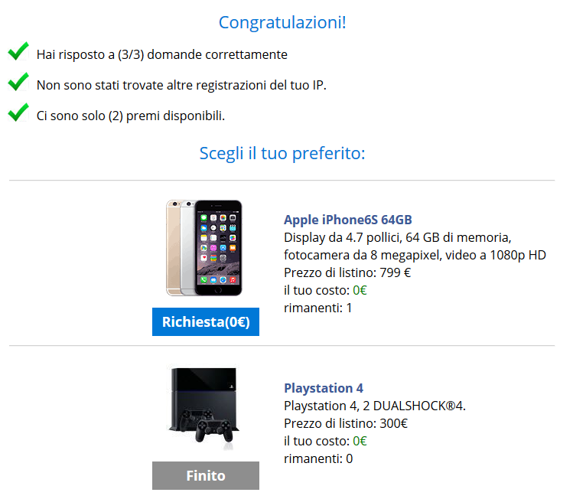
Virus
Infetta programmi o file inserendosi all'interno di essi e che va in esecuzione insieme a loro
Ha bisogno dell'intervento dell'utente per diffondersi
Distruttivo o replicante

Slide 53

Worm
Si muove automaticamente poiché può utilizzare la rete per replicarsi in altri computer anche senza l'intervento dell'utente
Consuma tutte le risorse del sistema su cui è installato fino a renderlo inutilizzabile

Slide 54
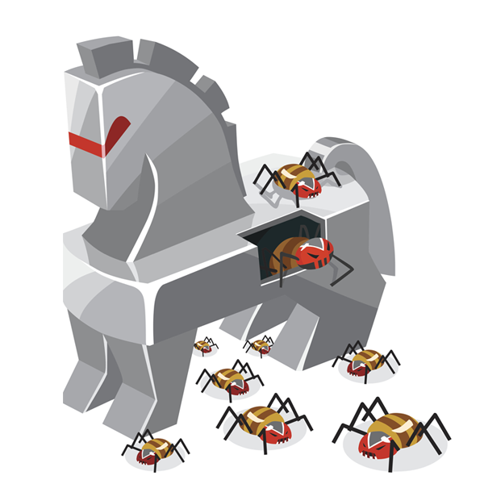
Trojan
L'utente esegue un file che si suppone faccia qualcosa ma che esegue improvvisamente operazioni dannose sulla macchina
Non hanno la capacità di auto replicarsi

Slide 55
Vulnerabilità
E' una debolezza in un software che un hacker o un malware possono sfruttare
Hacker: persona o attività svolta per aggirare o superare le limitazioni di un sistema di qualsiasi natura
Cracking: attività svolta per aggirare o superare le limitazioni o i blocchi di un sistema informatico per trarne profitto

Slide 56

Exploit
Parte di programma che, sfruttando una vulnerabilità o un bug di un programma, può essere utilizzata per creare punti di accesso privilegiati
Affliggono indistintamente qualsiasi dispositivo informatico

Slide 57

Spyware
Carpisce le informazioni di una persona o di una azienda senza che l'utente ne sia consapevole
Genera un consistente aumento dell'attività del processore e del traffico di rete

Slide 58
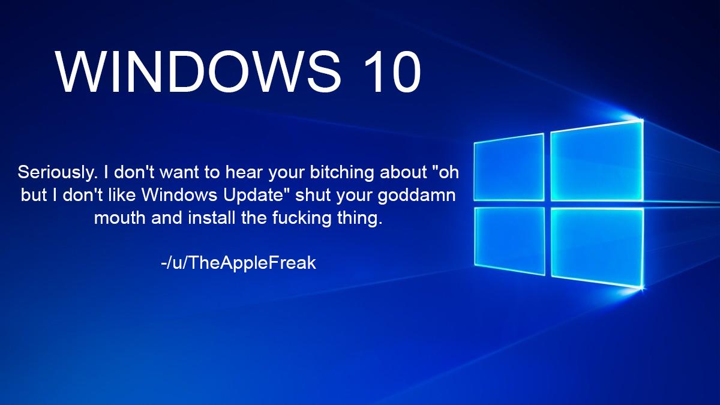
Patch
Serve a correggere un singolo ambito
Service Pack se investe molte componenti del sistema

Slide 59
Diritto d'Autore

Slide 60
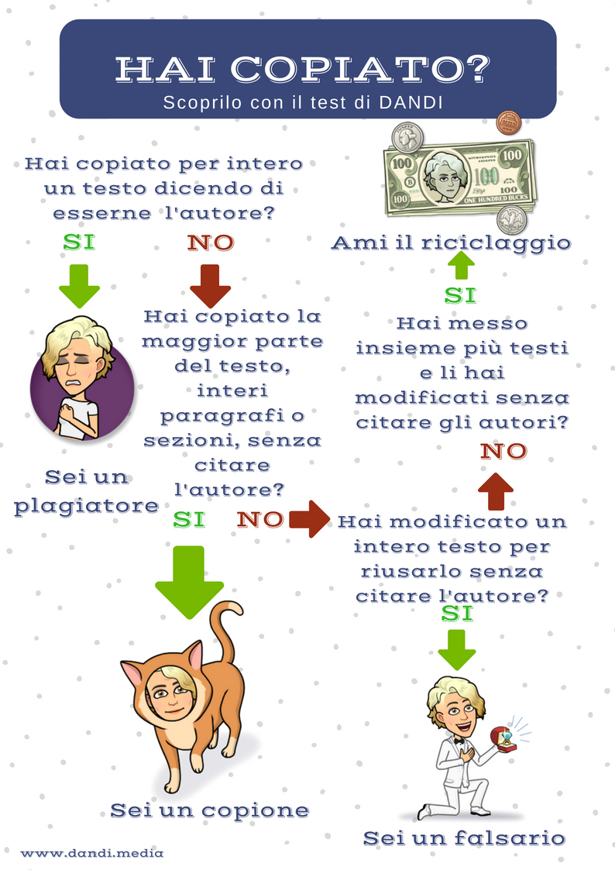
Testi
Ogni forma di testo è tutelata dalla normativa sul diritto d'autore e non può essere copiata, riprodotta o essere rubata
Qualsiasi testo originale che abbia il carattere minimo di creatività è dunque protetto di diritto, senza bisogno di particolari adempimenti o avvertenze

Slide 61
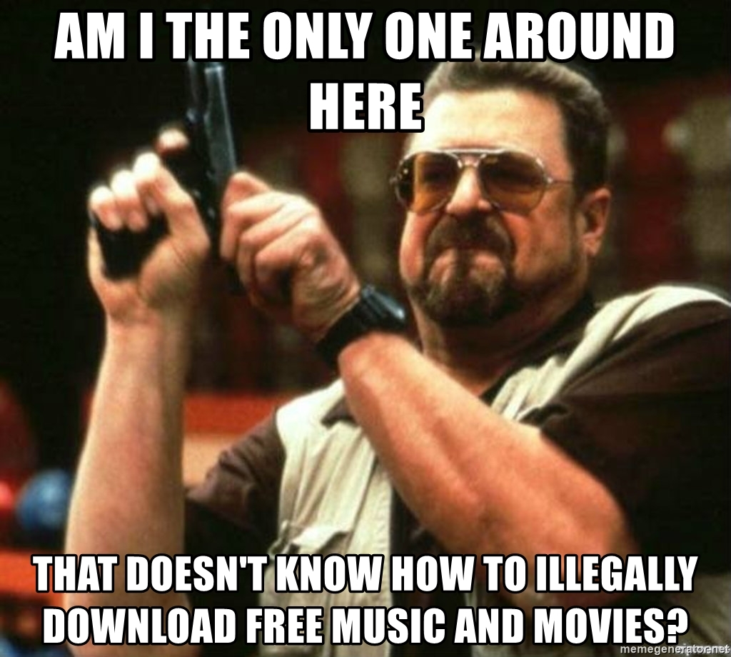
Musica e Cinema
La normativa condanna la pratica di distribuzione gratuita di musica e lo scambio di materiale musicale, cinematografico o software che avviene tra utenti della rete, se non espressamente autorizzata da chi ne detiene i diritti economici dell'opera

Slide 62

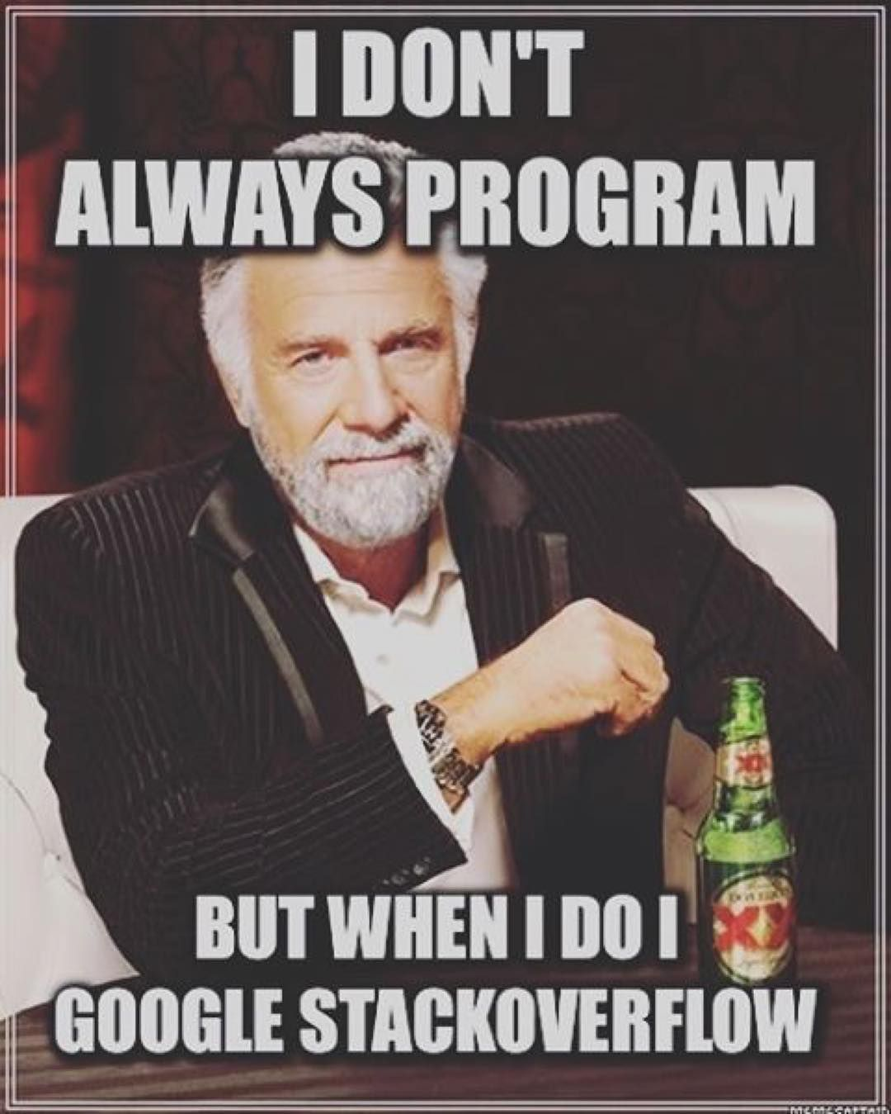
Sofware

Slide 63
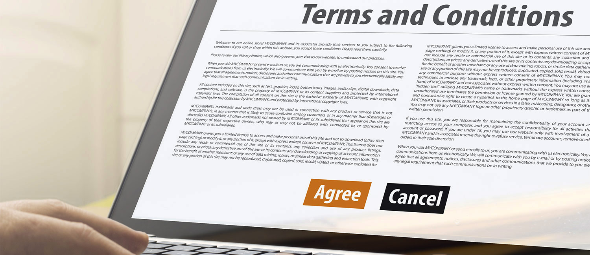
Licenza d'uso
Regola sia i software proprietari sia quelli liberi e obbliga l'utente alla sua accettazione prima di poterli utilizzare
Proprietario
Libero
Open source

Slide 64
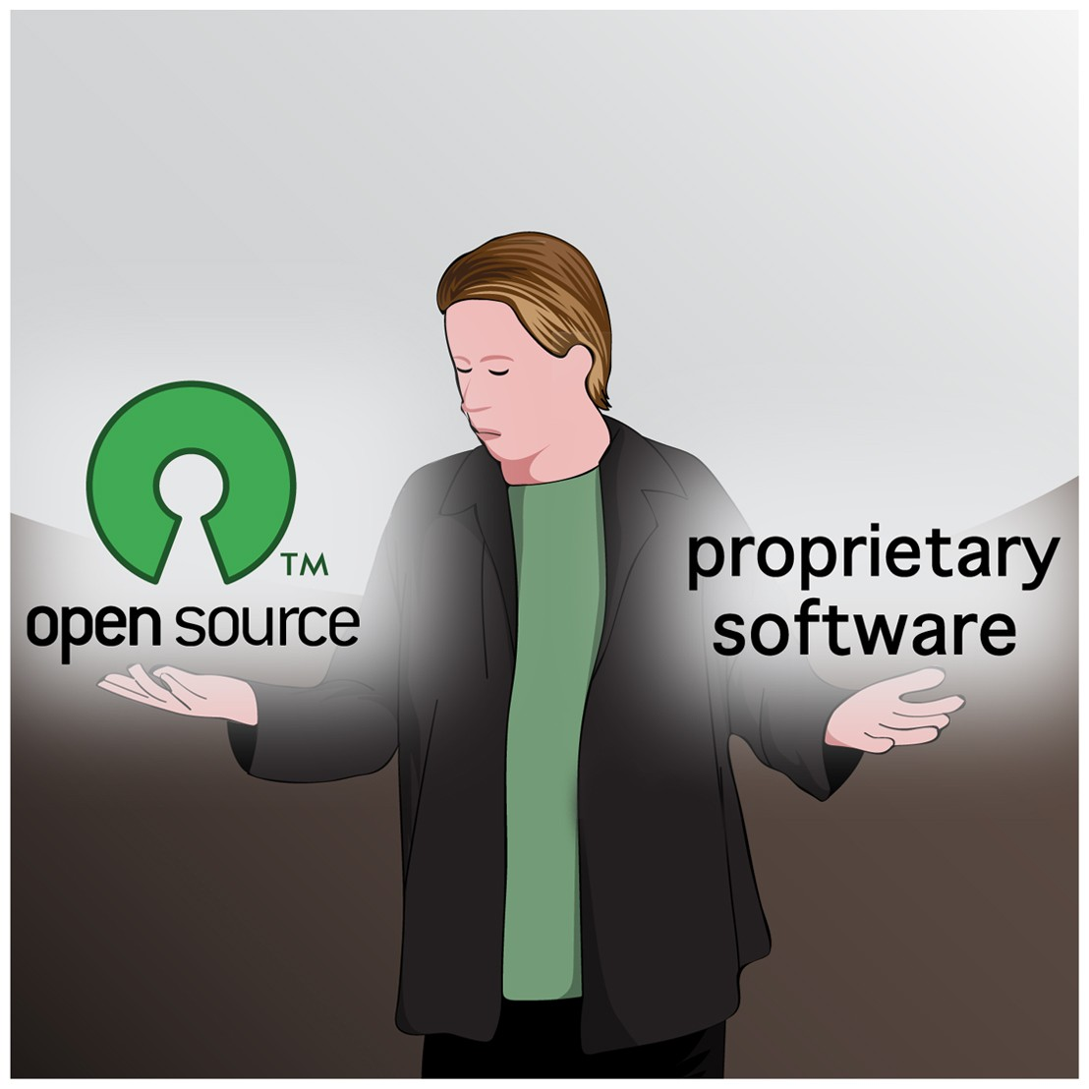
Software proprietario
Restrizioni sul suo utilizzo, sulla sua modifica, riproduzione o ridistribuzione imposti dal titolare, ossia l'autore
FreeWare
ShareWare
TrialWare
AdWare

Slide 65

Software libero
Libertà di eseguire il programma per qualsiasi scopo
Libertà di studiare il programma e modificarlo
Libertà di ridistribuire copie del programma in modo da aiutare il prossimo
Libertà di migliorare il programma e di distribuirne pubblicamente i miglioramenti, in modo tale che tutta la comunità ne tragga beneficio

Slide 66

Software Open Source
Gli autori, che ne detengono i diritti, ne consentono lo studio e la creazione di modifiche da parte di altri programmatori indipendenti
Redistribuzione gratuita
Disponibilità del codice sorgente
Possibilità di creare software derivati
Garantire l'integrità del codice sorgente
Vietare ogni discriminazione
Non si può creare un software proprietario a partire da un software open source

Slide 67
Il nuovo regolamento del Copyright
(2019)

Slide 68
Principali novità
Possibilità (non l'obbligo) agli editori di stampa di negoziare accordi con le piattaforme per farsi pagare l'utilizzo dei loro contenuti

Slide 69
Principali novità
Gli utenti non rischiano più sanzioni per aver caricato online materiale protetto da copyright non autorizzato

Slide 70
Principali Novità
La responsabilità sarà delle grandi piattaforme, nel fare il "massimo sforzo" per non rendere disponibili i contenuti per cui non hanno i diritti

Slide 71
Principali Novità
Obbligatori anche meccanismi rapidi di reclamo

Slide 72
Cosa si salva
Le piattaforme libere e gratuite non verranno investite da questa norma (tranquilli, Wikipedia è salva)

Slide 73
Cosa si salva
Resta gratuita la pubblicazione di brevi sintesi o frammenti

Slide 74
Entrata in vigore
Due anni dopo la pubblicazione in Gazzetta Ufficiale, tramite leggi da parte dei singoli Stati

Slide 75

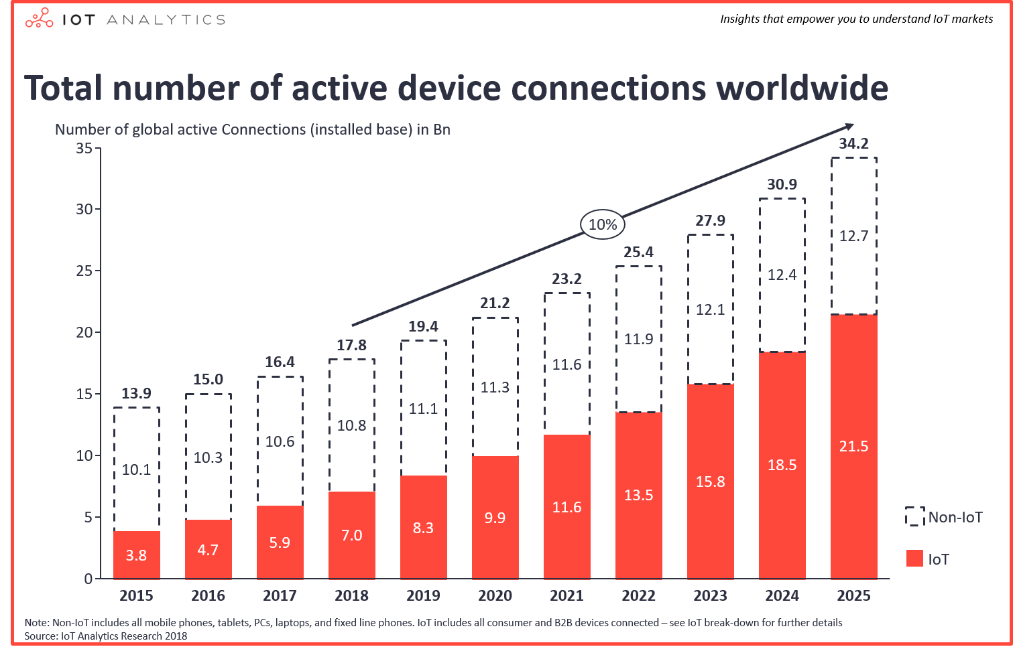

Slide 76
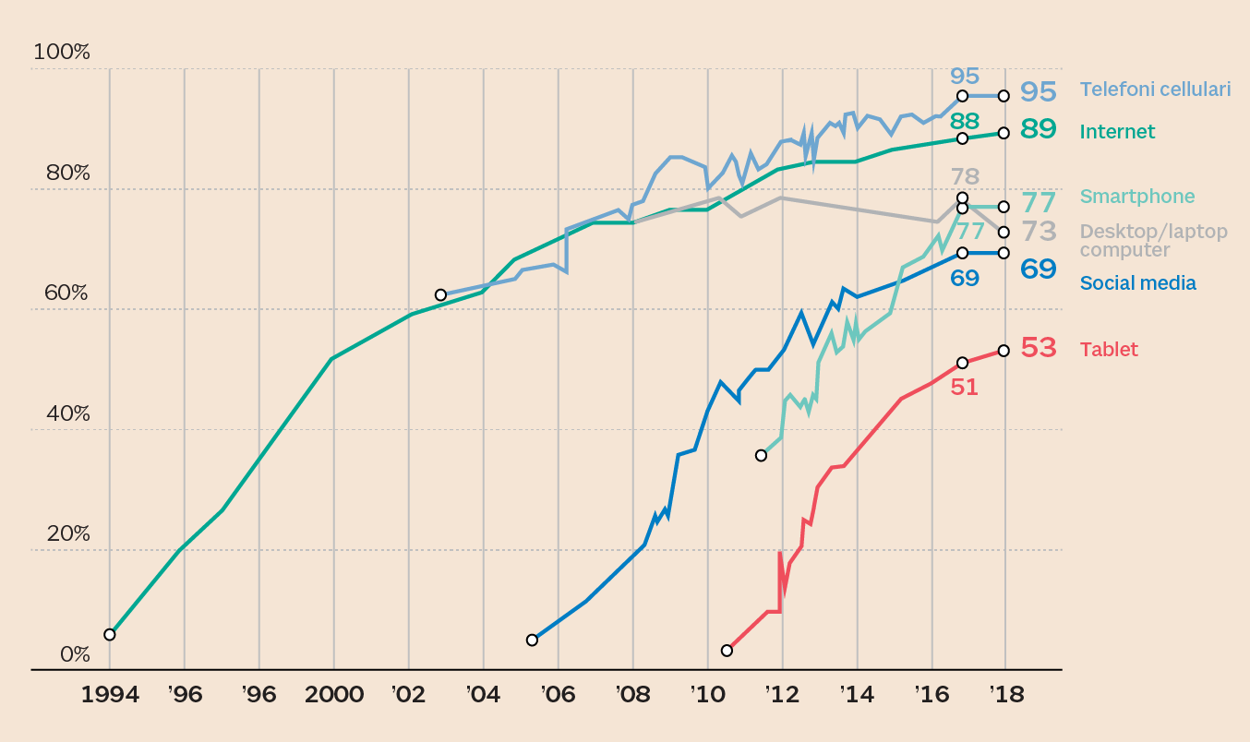

Slide 77
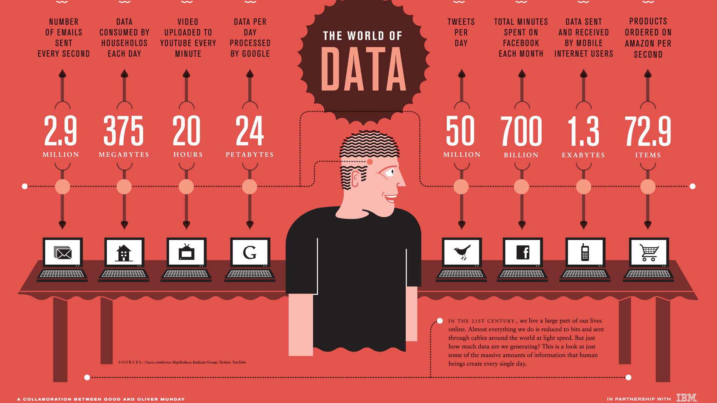

Slide 78
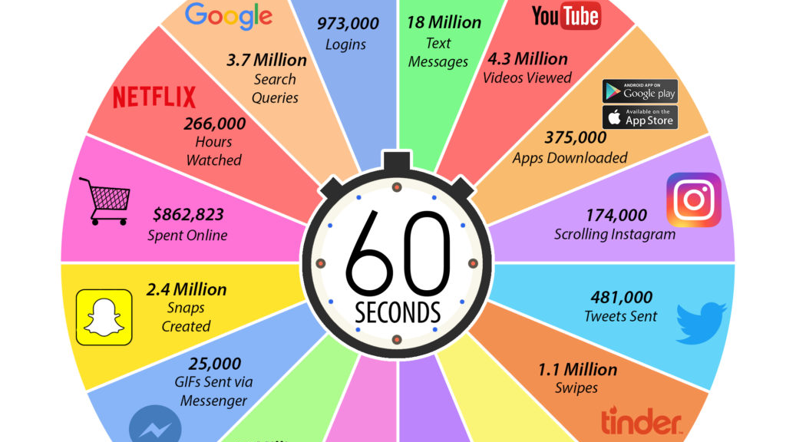

Slide 79
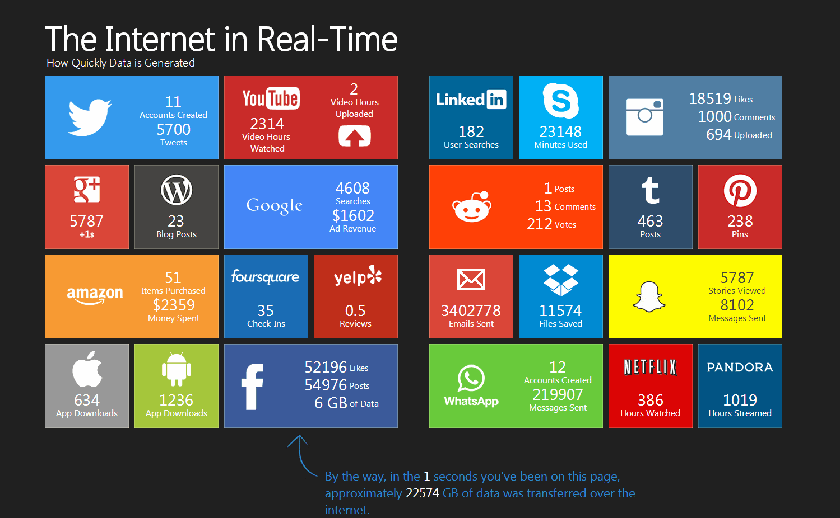

Slide 80
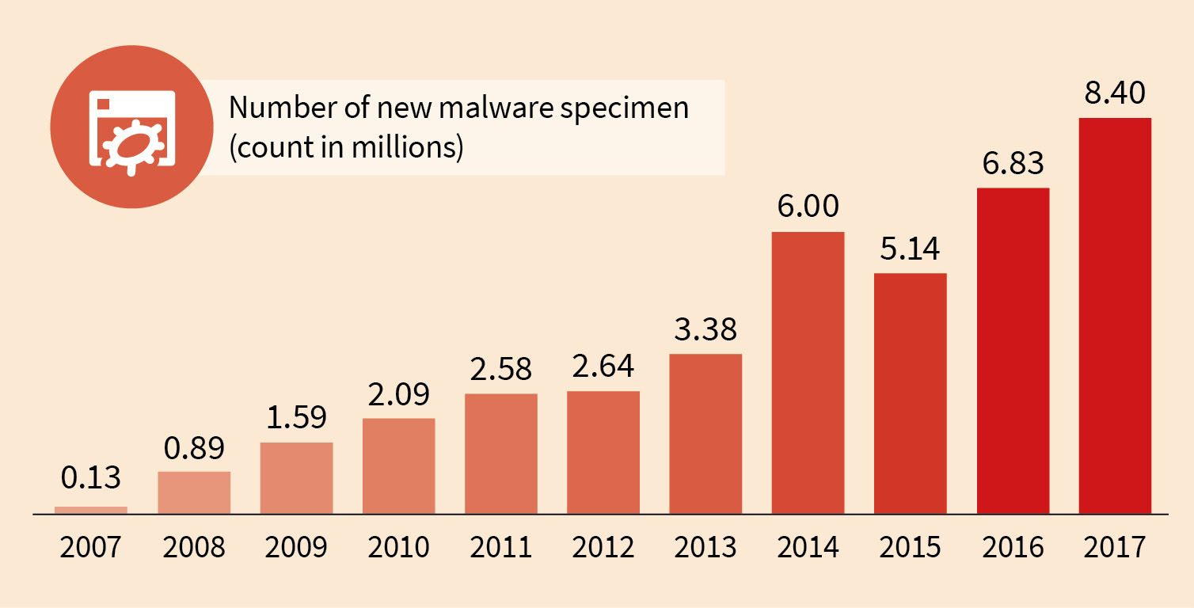


Slide 81
